Slide 1


基于RFM的
用户精细化管理
BY 张童银

Slide 2

01
背景与目标
02
分析过程
03
分析结果
04
方案建议

Slide 3
01
背景与目标

Slide 4
背景
在我们以客户为中心，制定运营和营销策略时，我们希望针对不同类型的客户进行差异化的经营策略，实现以更加合理的资源分配形态，获取最大化的客户转化表现。
而针对客户的分组分群，我们将使用RFM模型进行分析。RFM模型，是衡量客户价值和创力能力的重要工具和手段，也是用于客户关系管理的经典模型。它通过对交易环节中最为核心的3个维度 —— 最近消费、消费频率、消费金额，细分客户群体，从而体现不同客户的价值。

Slide 5
目标
我们将基于「某电商2018年全年交易数据」，学习如何利用RFM模型，以及聚类算法K-Means，对客户群体进行分类。并针对不同价值的客户群体，制定运营、营销策略。

Slide 6
02
分析过程
分析思路
数据预处理
数据建模
K-Means聚类分析
RFM分析
数据可视化
人数占比
消费贡献

Slide 7

分析思路
某电商后台交易数据
时间范围：2018年全年
数据条数：81,349
包含字段：会员ID、订单号、提交日期、订单金额
RFM指标
R：客户最近一次提交订单的日期（单位：天）
F：客户在2018年总的提交订单次数（单位：次）
M：客户在2018年提交订单的总金额（单位：元）

Slide 8
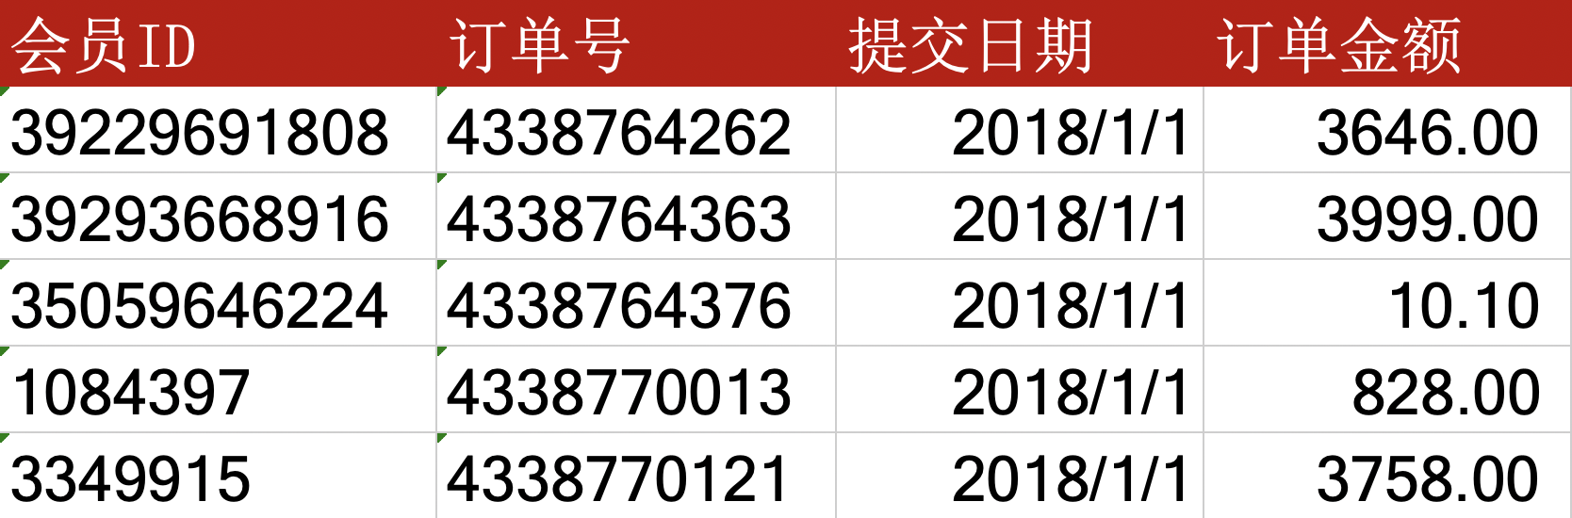
数据预处理
缺失值：null（删除）
异常值：金额小于0
数据变换：按用户ID统计数据

Slide 9
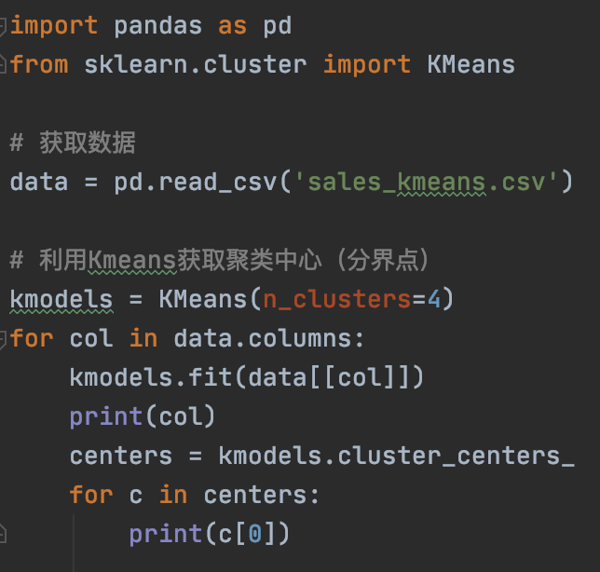
数据建模：K-Means
使用聚类算法获取阈值
设置RFM打分卡标准

Slide 10
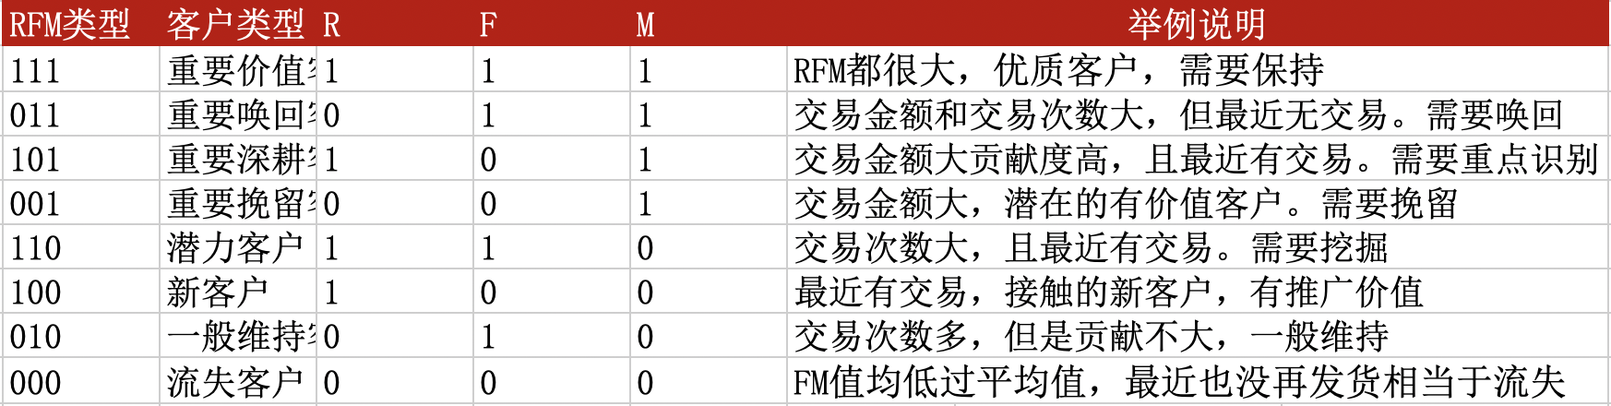
数据建模：RFM
定义RFM标签与客户类型
使用Vlookup对用户实现分组

Slide 11
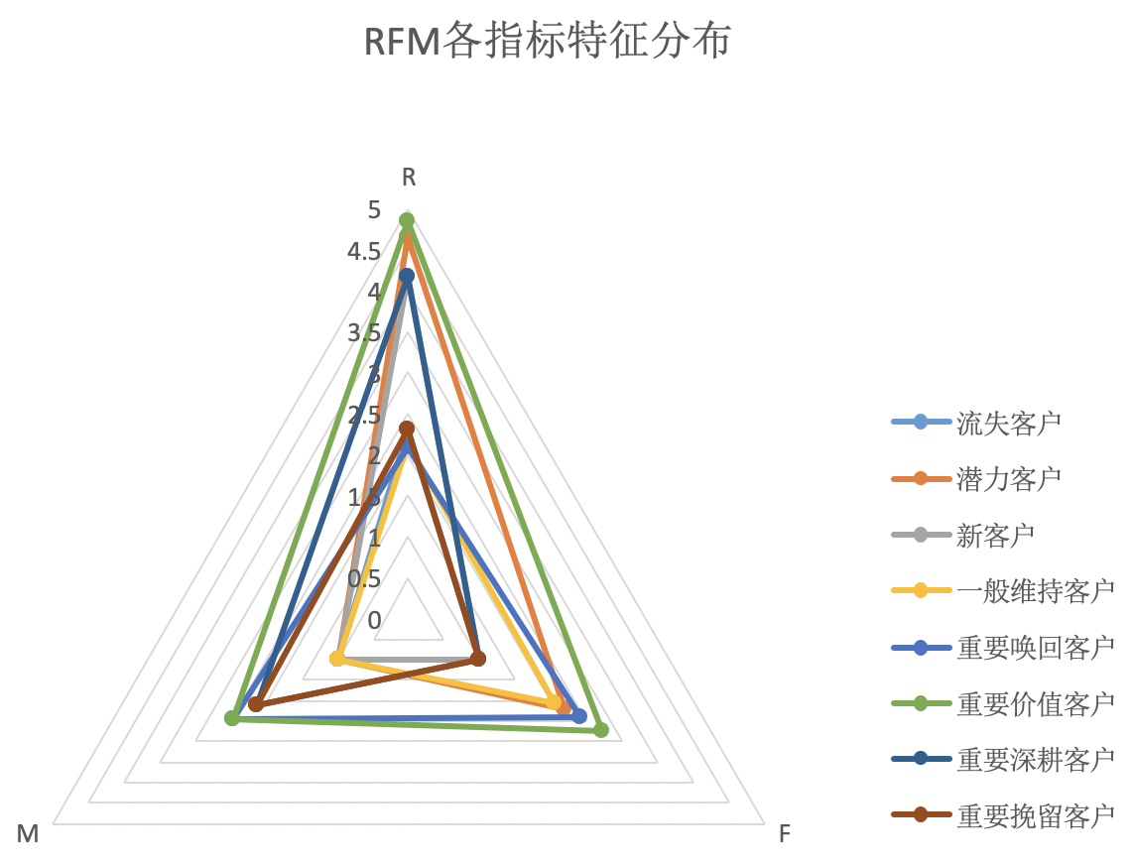
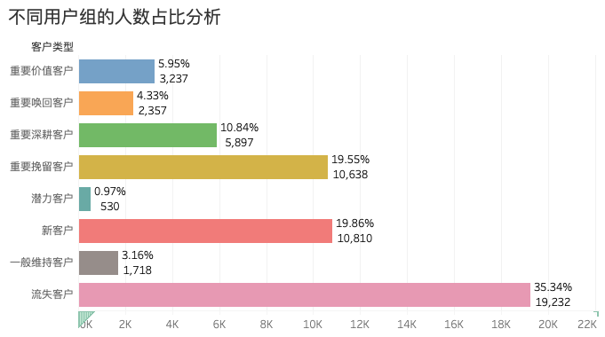
数据可视化：客户价值分类
8类客户群的数量分布：占比多少
8类客户群的特征分布：属性大小

Slide 12
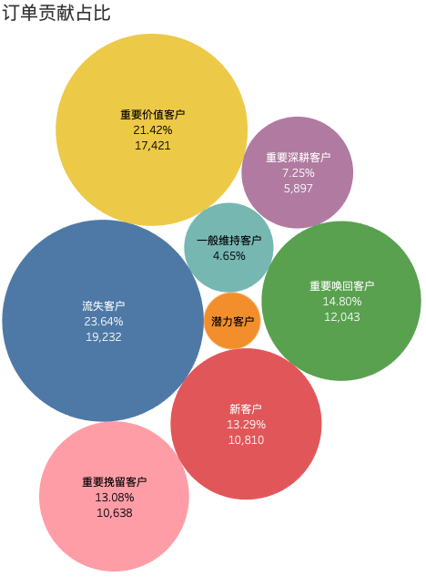
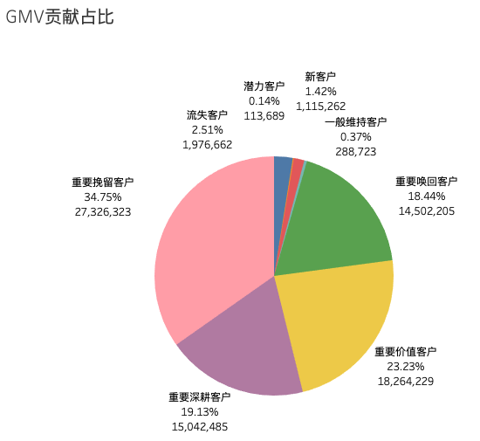
数据可视化：GMV贡献占比

Slide 13
03
分析结果

Slide 14
客户价值分析
高价值用户（重要XX客户）占总数 40.67%，不到一半，且占比人数与价值重要性成反比，有待进一步转化
新客户与流失客户占比 55.2%，超过一半，有极大发挥空间
潜力与一般维持客户，不足5%，占比较小

Slide 15
客户GMV贡献占比
高价值用户（重要XX客户）GMV贡献占总数 95.5%，其中重要挽留客户贡献最大， 是重点维护与创利对象
新客户与流失客户，GMV贡献不足5%，相比其过半的人数占比，贡献极小，要注重互动，提升留存
潜力与一般维持客户，GMV贡献不足1%

Slide 16
04
方案建议
设计精细化运营策略

Slide 17
精细化运营策略
重要价值客户：GMV占比超过90%，人数占比40%，可视为企业的头部客户，需继续投入资源，持续维护和提升客户体验。可以通过会员升级、积分兑换等手段提升用户留存与付费率。
其中，对于重要挽留客户（高客单价），应重视与此类用户的互动，通过提升留存，逐步转化为忠诚客户（重要价值客户）。
对于较低价值的用户，如潜力客户、新客户、一般价值客户，可以通过发放折扣券、新人礼包等直接的方式，首先提升活跃度。
流失用户占了30%，虽然GMV贡献占比不足3%，但订单总量占比高达23.64%，需深入挖掘流失原因，努力提升复购率与客户粘性。

Slide 18
thanks

